Slide 1

Как повысить личную информационную эффективность
Екатерина Калинина
Head of operations
IBIC Russia

Slide 2

Динамичная
информационная среда
Процессуальность;
Непредсказуемость;
Неопределенность ( transactional & demand uncertainty).

Slide 3
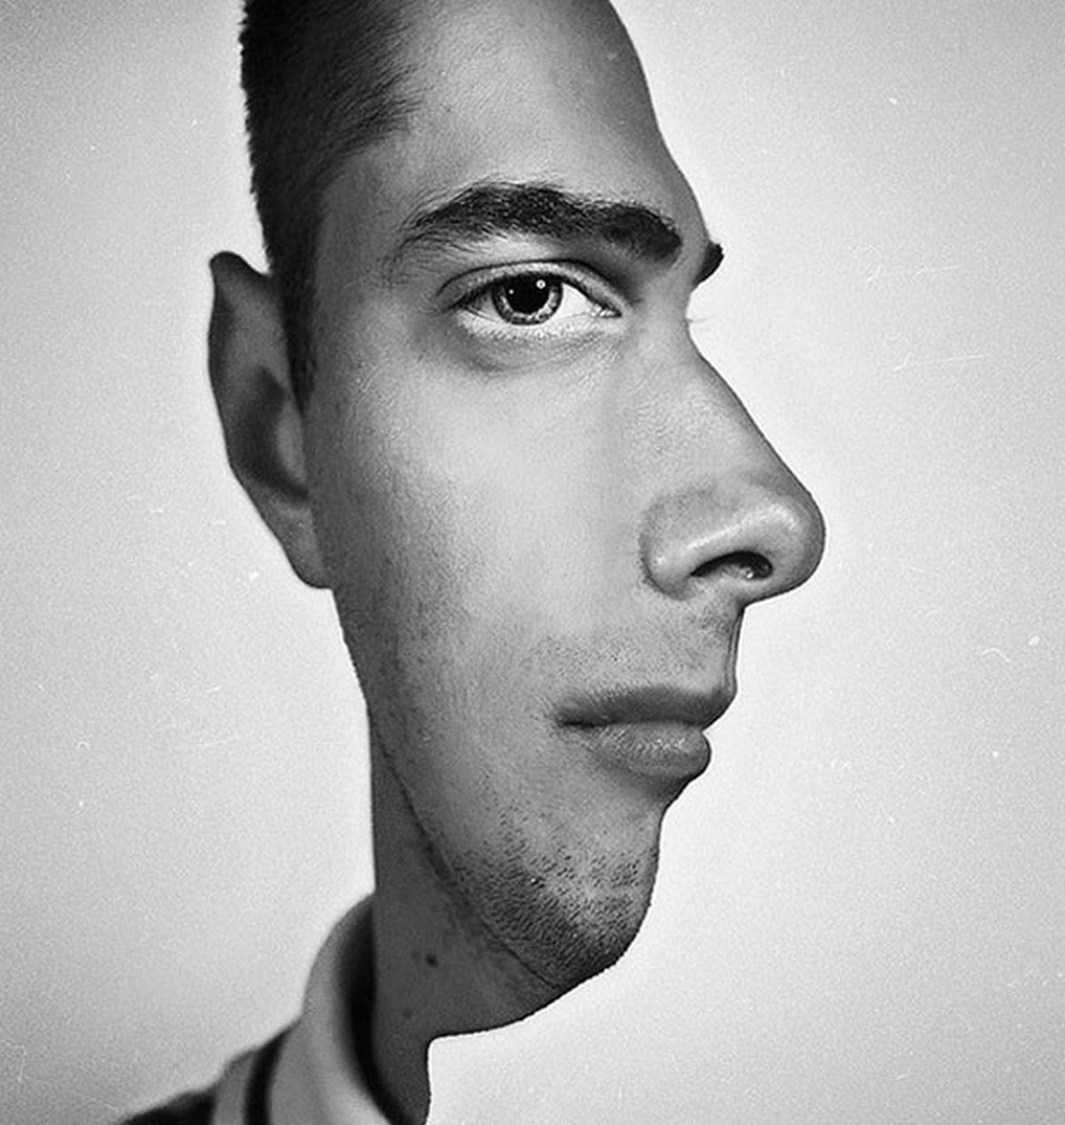
Проблемы восприятия
Ограниченность ресурса внимания;
Пассивное потребление информации;
Эмоциональное напряжение.

Slide 4

Личная информационная эффективность
Способность выявлять из информационных потоков полезную информацию (знание).

Slide 5
Проблемы - Идеи
Туннельное видение
Целостное видение

Slide 6
Проблемы - Идеи
Пассивное потребление
Активное восприятие

Slide 7
Проблемы - Идеи
Эмоциональное напряжение
Теория Симонова

Slide 8

Что же делать?

Slide 9
Что же делать?
Практики для развития информационной эффективности
Упражнение «Паук»;
Упражнение «Кино»;
Упражнение «Ось»;
“Нарисуй мне барашка”;
Динамическая концентрация внимания;
Норма чтения 2.0
Неиерархическое моделирование.

Slide 10
Спасибо за внимание
Екатерина Калинина
IBIC Russia
ekaterina.kalinina@ibic.se

